Slide 1

DIGITÁLIS SZÖVEGTÍPUSOK

Slide 2
Az információs társadalom kialakulásával új szövegtípusok jelentek meg
bárki lehet nyilvános szöveg létrehozója
a szövegek elárasztanak bennünket
az információk ellenőrizetlenek

Slide 3
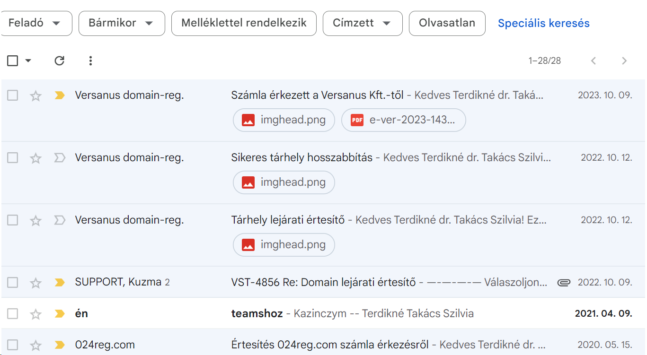
E-MAIL
a hagyományos levél jellemzőit tartalmazza (de nem dátumozzuk)
rövidebb a kézzel írott levélnél
helyesírási szabályok érvényesek
gyors levélváltás lehetséges
hivatalos is lehet

Slide 4
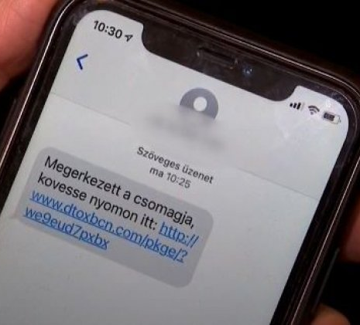
SMS
Korlátozott karakterszám – ezért rövid, tömör
Rövidítések: +teszem, 1értelmű
hangulatjelek helyettesítik a nem nyelvi kommunikációt
azonnali visszajelzés lehetséges
főleg informális, személyes!

Slide 5
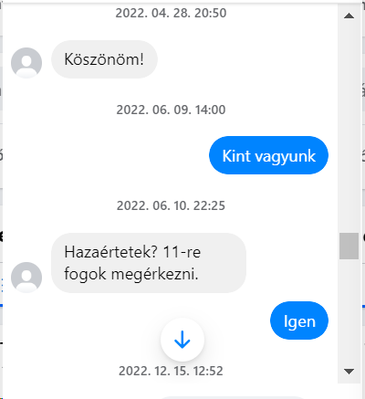
CHAT
leginkább hasonlít a párbeszédre
Rövidítések
helyesírási szabályokhoz nem ragaszkodik
Informális kapcsolat
személyes szóhasználat

Slide 6
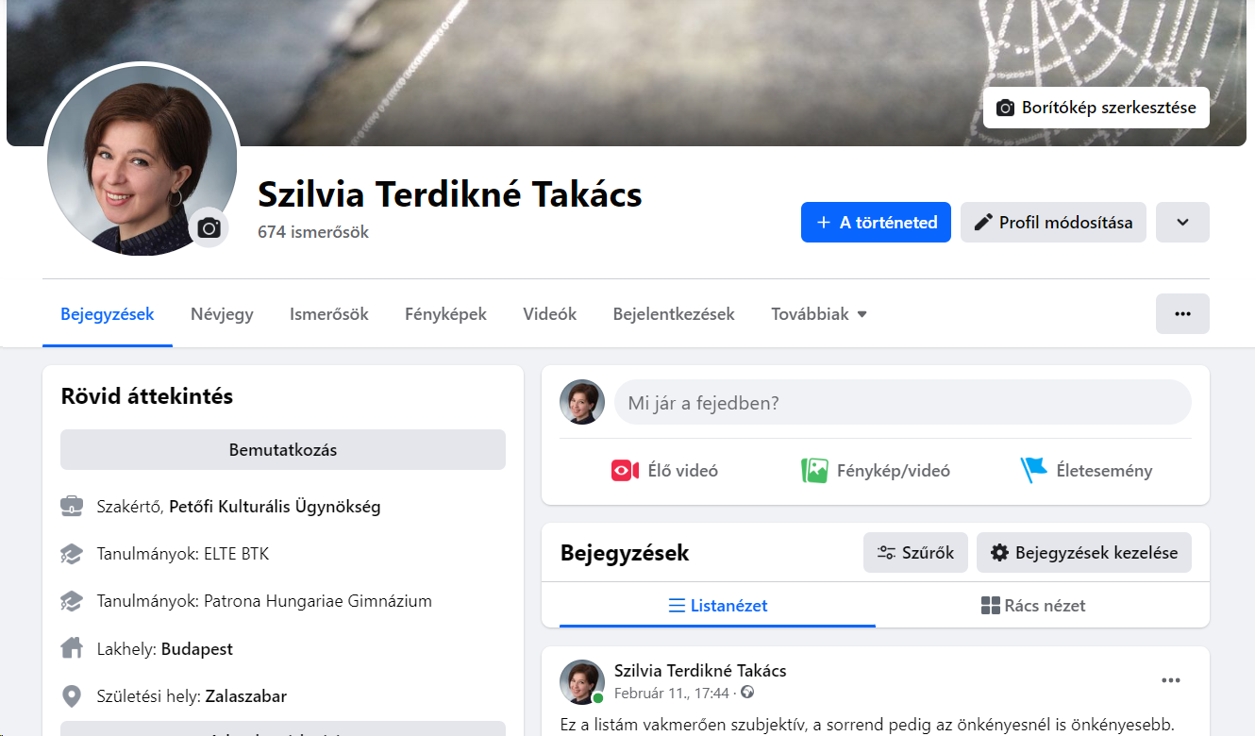
PROFIL
hasonló felépítésű az önéletrajzzal
de szabadabban kezelhető (választható és bővebb információk: ismerősök, kedvencek stb.
Több fotó és videó
Van hivatalos és nem hivatalos formája is

Slide 7
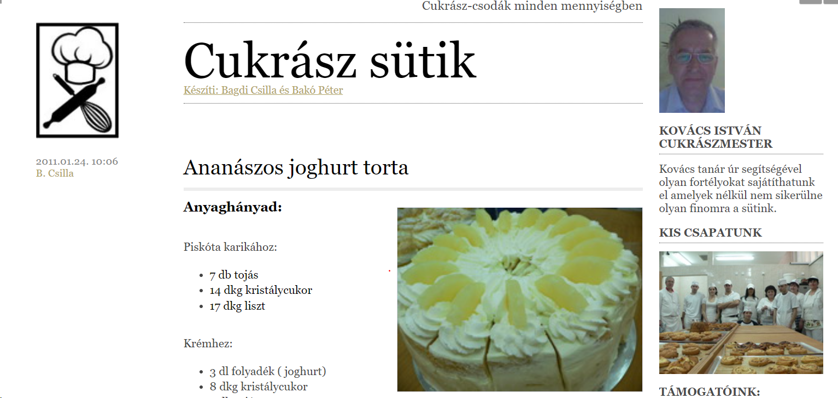
BLOG
kezdetben a napló szerepét vette át
Folyamatosan bővülő személyes weboldal
(van tematikus blog is)
A bejegyzések fordított sorrendben
Változata a vlog

Slide 8
VÁRHATÓAN A DIGITÁLIS SZÖVEGTÍPUSOKNAK EGYRE TÖBB ÉS TÖBB FORMÁJA KELETKEZIK A JÖVŐBEN, ELVÁRÁSOK:
- KÖNNYEN ELSAJÁTÍTHATÓ
- RÖVID
- MULTIMEDIÁLIS
- GYORSAN KÖZÖLHETŐ
- OLYAN KOMMUNIKÁCIÓS FUNKCIÓ, AMELYRE VAN IGÉNY

